Slide 1

Presentación
Segunda parte del Proyecto final

Slide 2
Introducción
Phantom Company

Slide 3

Home

Slide 4

¿Quiénes somos?

Slide 5

Misión

Slide 6

Público objetivo

Slide 7
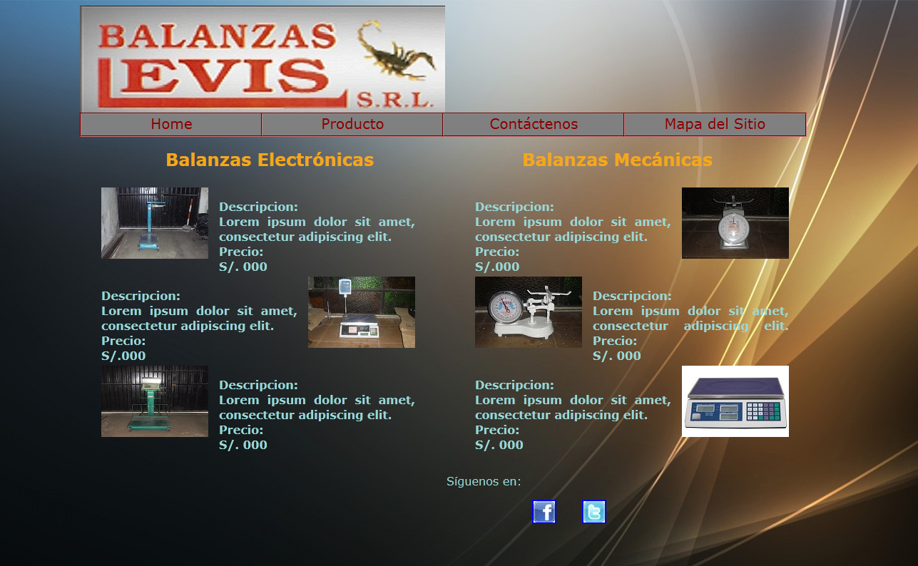
Productos -Balanzas

Slide 8

Productos-Raspadilleras

Slide 9
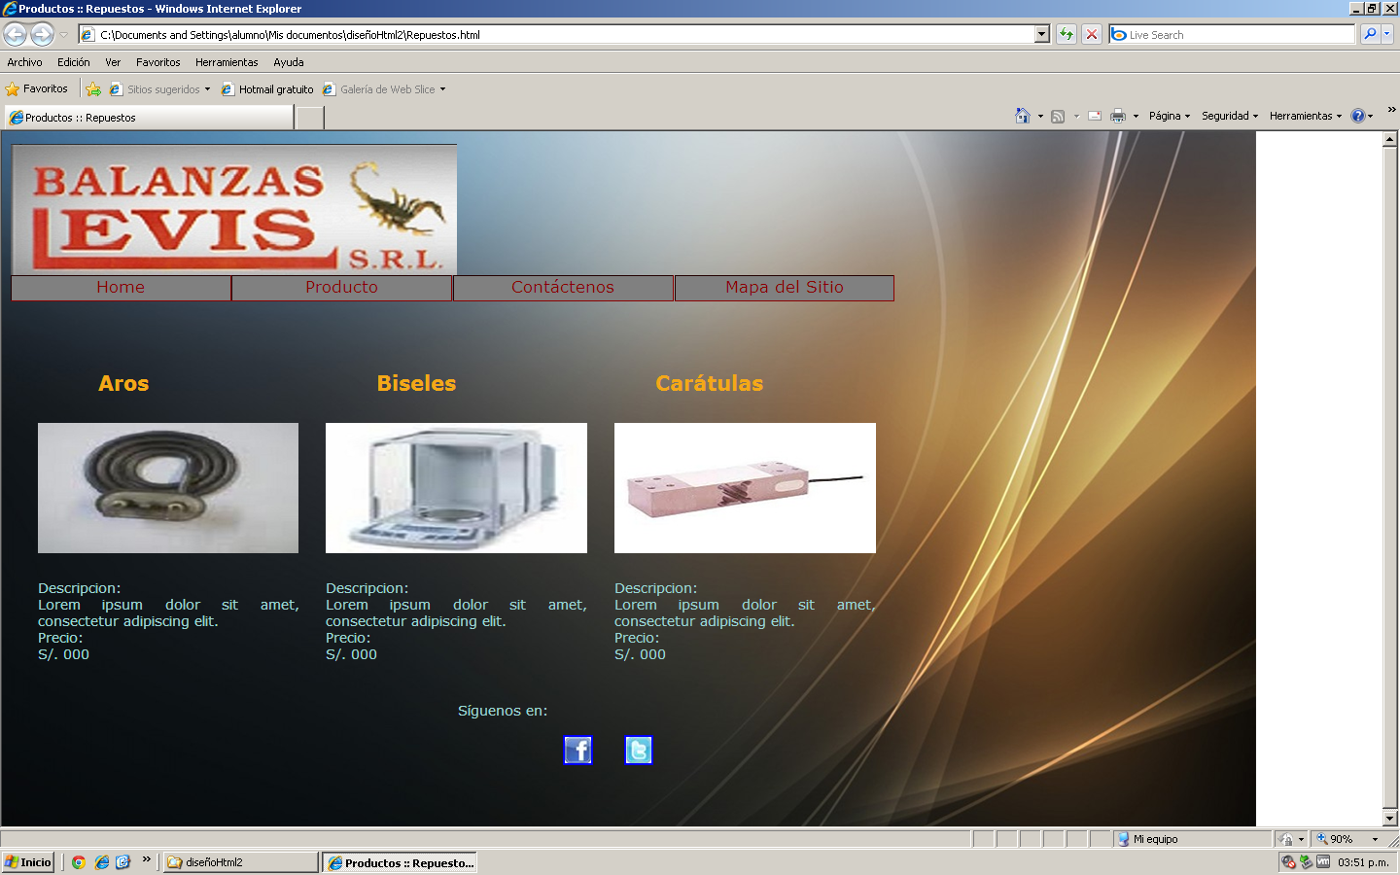
Productos-Repuestos

Slide 10

Contáctenos

Slide 11

Mapa del sitio

Slide 12
GRACIAS
FIN
PHANTOM COMPANY

